Slide 1
竞价捉妖
使用说明
讲师介绍：陈定柱（执业编号：A1120621060007）

Slide 2
01
使用说明

Slide 3
使用说明
1、观察大盘竞价
观察大盘竞价走势，参考当日沪深A股竞价趋势，当日沪深A股涨跌统计。
2、分析个股竞价
观察个股竞价走势，在个股详情页集合竞价开启状态，查看竞价异动、竞价匹配价、竞价平均趋势线，配合竞价量强度、竞价买卖强度指标分析个股竞价走势。
3、竞价盯盘
9:15开始实时监控竞价异动，支持结合市场、竞价涨幅、竞价量强度、竞价买卖强度等多维度筛选个股。监控个股，支持条件筛选、按字段排序，方便用户进一步选择适合个股进行关注，并结合择时指标进行操作，如近5日有涨停、上升通道、强者恒强、跌停视频、大幅低开、过滤ST，搭配使用效果更佳。
4、竞价低吸机会
9:25展示符合策略模型的竞价低吸个股，不同投资者，选择合适的投资风格进行择优低吸，对偏好价值大盘股的用户，可以关注大市值股票，并结合自己长线的投资思路，进行低吸。

Slide 4
02
使用战法

Slide 5
使用战法
（1）【上升通道】+【竞价涨幅<0%】选择竞价期间低开的个股，尤其是强势股在上升趋势过程出现的回调，早盘有明显的低开痕迹，这类主力往往故意洗筹打压，这些个股有明显的低吸效应，开盘后股价有快速回拉的机会。
（2）【竞价量强度>0】集合竞价是当日多空搏杀的第一回合，量能变化越明显，说明资金交投越活跃，个股往往会具有明显的波动性，量在价先，低位放量，往往会预示着个股拉升上涨。
（3）【竞价买卖强度>0】集合竞价期间买盘力量越强，，说明资金越认可个股，开盘后，个股具有明显的拉升机会。

Slide 6
03
注意事项

Slide 7
注意事项
竞价低吸买入法
1、集合竞价低吸买入法，在9:30之前选择合理价格下单，抢得先机，切勿盘中追高。
2、在节假日（五一，国庆，春节）前一交易日不推荐买入操作，因为风险敞口暴露太久。
3、每年4月30日，8月30日财报公布截止日前一交易日不推荐买入操作，谨防财报暴雷个股。
4、竞价低吸买入后监视股票价格，建议次日上午盘10点左右逢高卖出，配置条件单使用更佳。因为A股交易风格低开高走，因此开盘不适合立即卖出操作，只有在特殊情况如高开且委比小于0，可先卖出以获得更好的收益。

Slide 8
购买链接
打板助手购买链接：
https://m.n8n8.cn/huodong/2019/profitModel/dbzs?open=renewal&useId=2
竞价捉妖购买链接：
https://activity.n8n8.cn/pc-page/jjzy?open=renewal&pageId=400000650

Slide 9
竞价捉妖
产品使用说明
竞价捉妖功能清单
讲师介绍：陈定柱（执业编号：A1120621060007）

Slide 10
竞价捉妖
产品使用说明
竞价捉妖功能清单
讲师介绍：陈定柱（执业编号：A1120621060007）

Slide 11
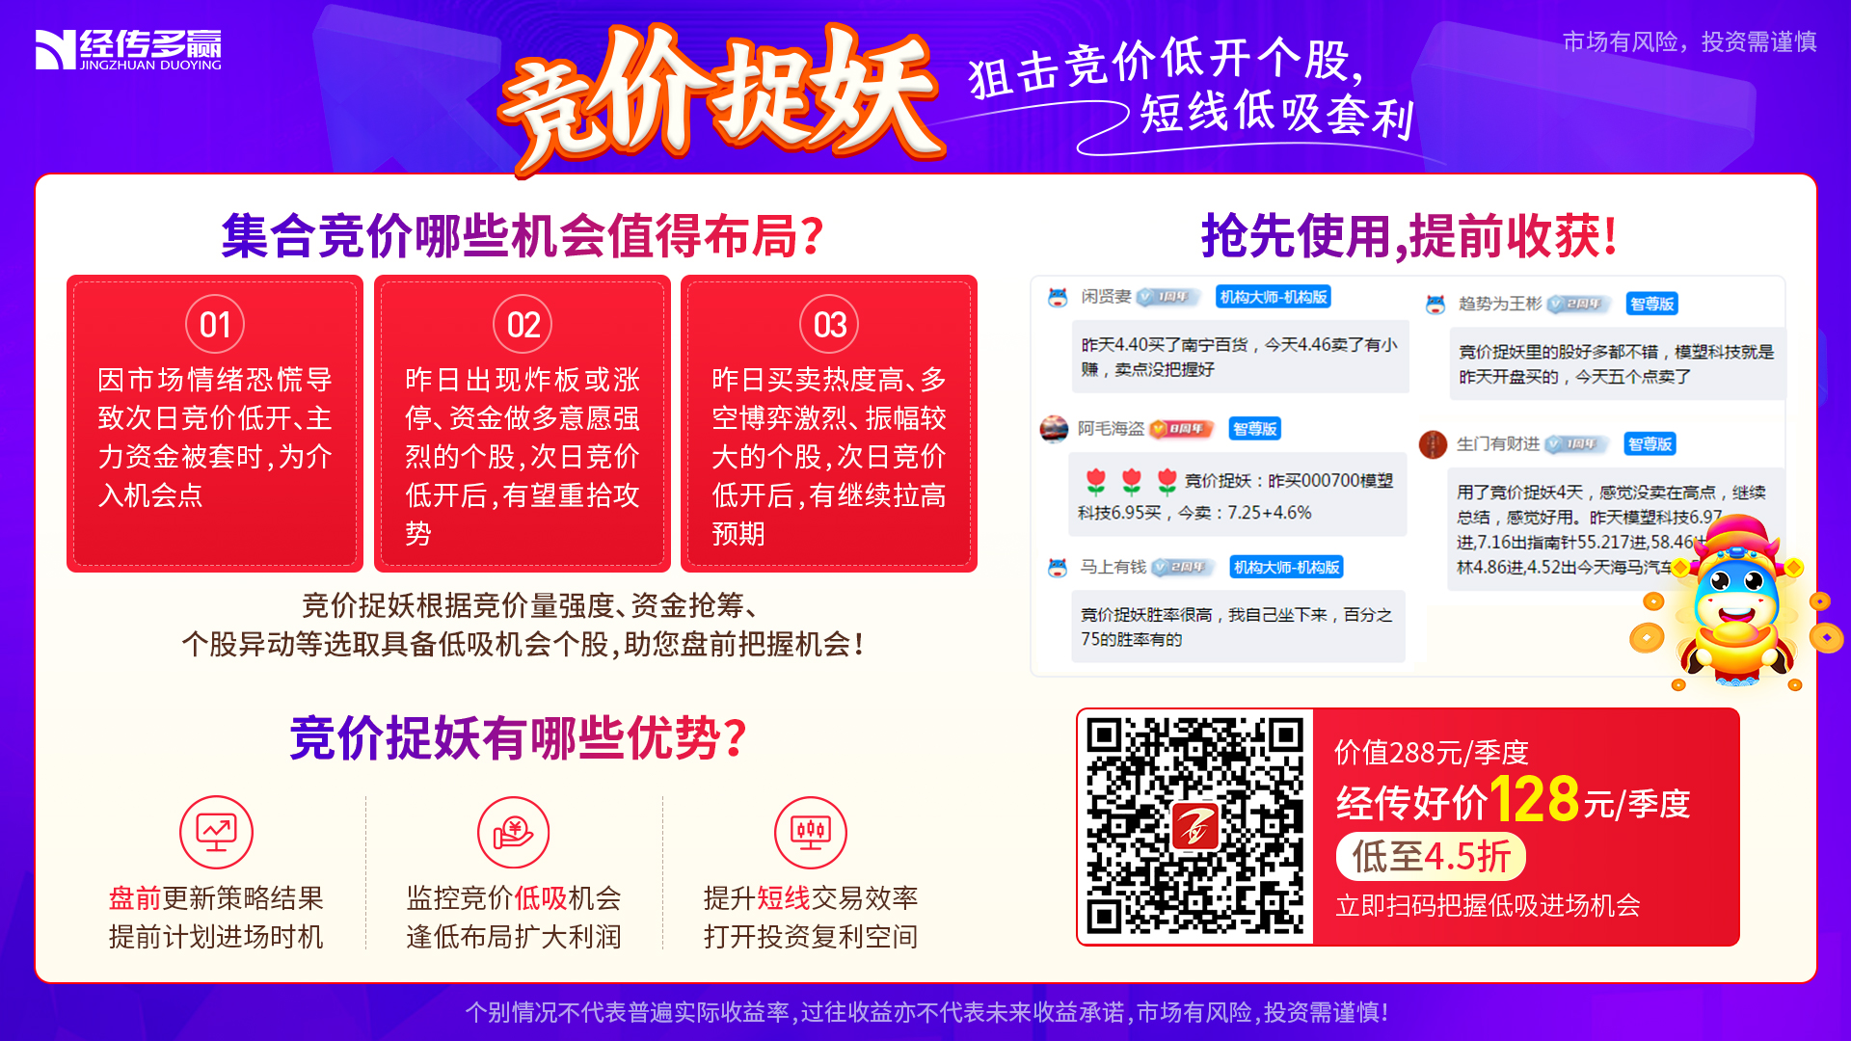
竞价捉妖
产品使用说明
竞价捉妖功能清单
讲师介绍：陈定柱（执业编号：A1120621060007）

Slide 12
竞价捉妖
产品使用说明
竞价捉妖功能清单
讲师介绍：陈定柱（执业编号：A1120621060007）

Slide 13
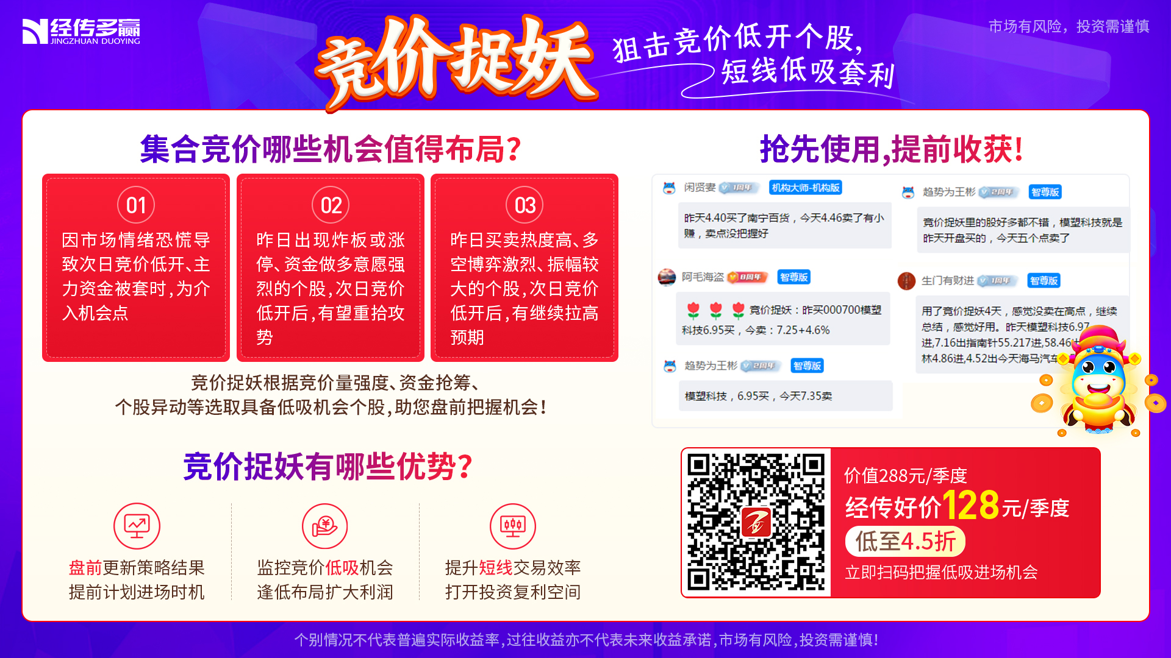
竞价捉妖
产品使用说明
竞价捉妖功能清单
讲师介绍：陈定柱（执业编号：A1120621060007）

Slide 14
竞价捉妖
产品使用说明
竞价捉妖功能清单
讲师介绍：陈定柱（执业编号：A1120621060007）

Slide 15
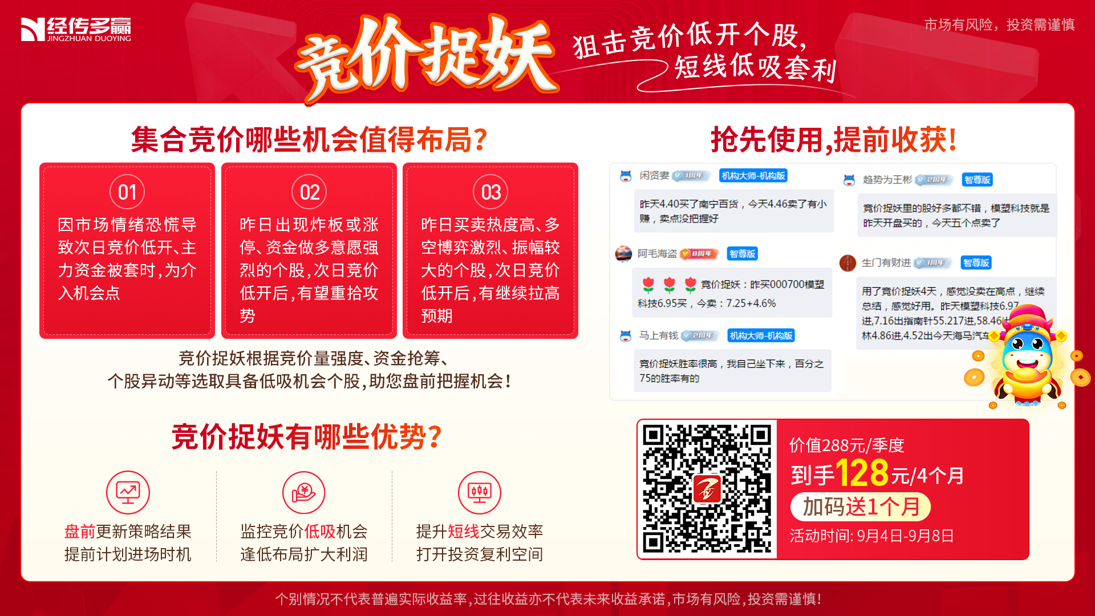
竞价捉妖
产品使用说明
竞价捉妖功能清单
讲师介绍：陈定柱（执业编号：A1120621060007）

Slide 16
竞价捉妖
产品使用说明
竞价捉妖功能清单
讲师介绍：陈定柱（执业编号：A1120621060007）

Slide 17
经传多赢,让投资遇见美好!
我司所有工作人员均不允许推荐股票、不允许承诺收益、不允许代客理财、不允许合作分成、不允许私下收款，如您发现有任何违规行为，可联系400-700-3809向我们反馈!风险提示:所有信息及观点均来源于公开信息及经传软件信号显示仅供参考，不构成最终投资依据，软件作为辅助参考工具,无法承诺收益，投资者应正视市场风险，自主作出投资决策并自行承担投资风险。投资有风险，入市须谨慎!

